Slide 1



De
El
Las
Mariposas
Libro
Creado por Helen
Automatico

Slide 2


Pps .Helen
Hoy he aprendido… Que ser positivo es usar mi inteligencia

Slide 3

Hoy he aprendido…. Que volar es hermoso y que se puede hacer sentado.
Pps .Helen

Slide 4

Hoy he aprendido……
Que cuando dos se quieren, además son amigos
Pps .Helen

Slide 5
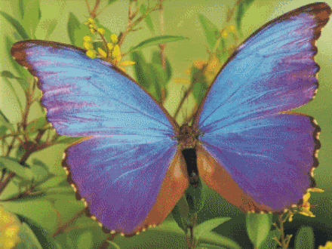
Hoy he aprendido…..Que querer es hermoso y amar es divino
Pps .Helen

Slide 6
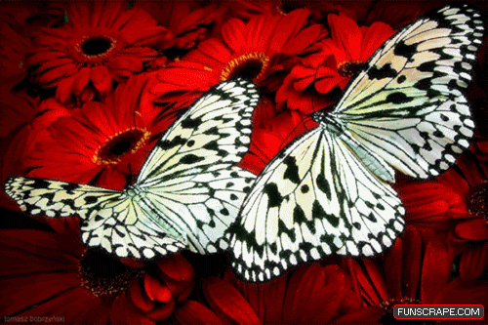

Hoy he aprendido…Que todos tienen capacidad de amar, pero algunos aún no lo saben
Pps .Helen

Slide 7
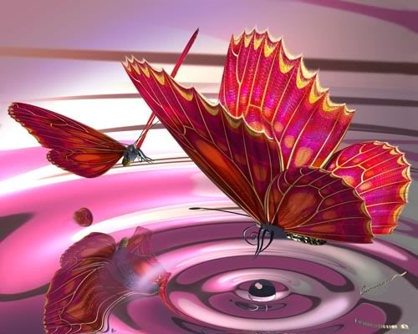
Pps .Helen
He aprendido....Que bajo la coraza más dura hay alguien que quiere ser apreciado y amado.

Slide 8
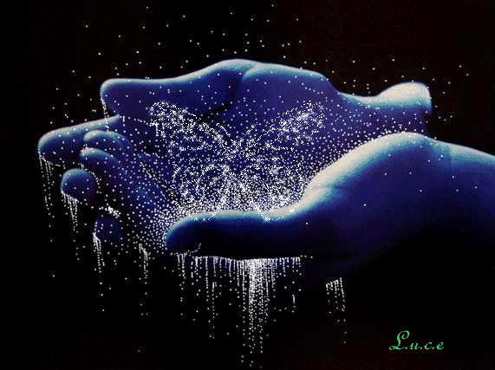

Pps .Helen
He aprendido....Que cuando sólo una persona me dice, "Tú me alegraste el día", me alegra el día.

Slide 9

Pps .Helen
He aprendido....Que desearía haberle dicho a mi Padre que lo quiero, una vez más, antes de que falleciera.

Slide 10

Pps .Helen
He aprendido... Que cuando estás enamorado, se nota.

Slide 11


He aprendido....Que nunca debemos rechazar el regalo de un niño.
Pps .Helen

Slide 12

Pps .Helen
He aprendido ...Que entregar amor a todos es mi mejor arma y deseo compartirla

Slide 13

Pps .Helen
He aprendido....Que la vida es como un rollo de papel; mientras más se acerca a su fin, más rápido se acaba.

Slide 14

He aprendido....Que ser bondadoso es más importante que tener la razón
Pps .Helen

Slide 15

Pps .Helen
He aprendido....Que el dinero no compra amor.

Slide 16

Pps .Helen
He aprendido....Que las pequeñas cosas de todos los días hacen la vida tan espectacular.

Slide 17



Pps .Helen
Hoy he aprendido
Que reir me hace bien y
Ser alegre es contagioso..

Slide 18


Pps .Helen
He aprendido....Que el amor y no el tiempo cierra todas las heridas

Slide 19

Pps .Helen
He aprendido....Que la forma más fácil de crecer como persona es rodearme de gente más capaz que yo.

Slide 20
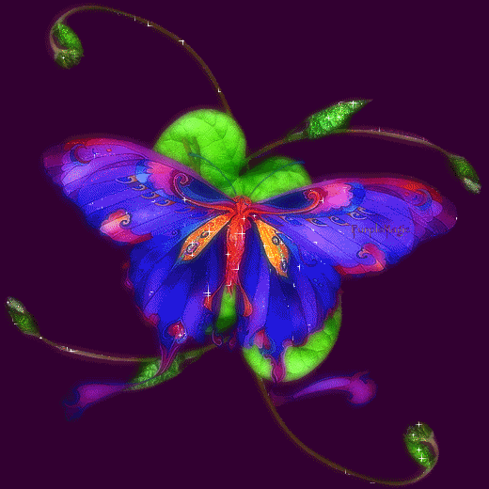
Pps .Helen
Hoy he sentido que dar es, mi regocijo

Slide 21



Pps .Helen
He aprendido....Que nadie es perfecto hasta que te enamoras de esa persona.

Slide 22

Pps .Helen
He aprendido....Que las oportunidades nunca se pierden; alguien tomará la que dejaste pasar.

Slide 23


He aprendido....Que debemos mantener nuestras palabras tiernas, porque mañana tal vez debamos masticarlas.
Pps .Helen

Slide 24



Pps .Helen
Pps .Helen
He aprendido....Que una sonrisa es una forma muy barata de mejorar la presencia

Slide 25
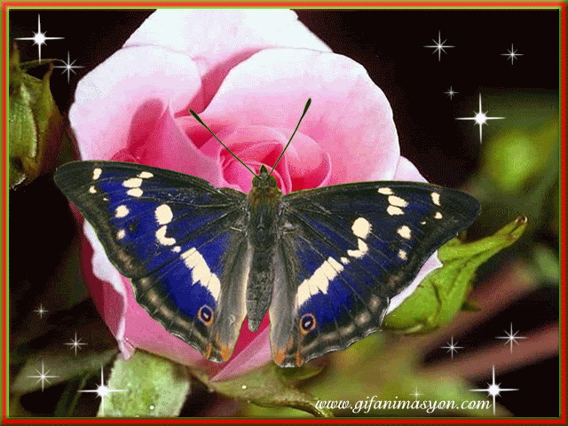


Pps .Helen
He aprendido... Que no puedo decidir como me siento, pero si puedo decidir que voy a hacer al respecto.

Slide 26



He aprendido....Que mientras menos tiempo tengo disponible, más cosas termino.

Slide 27



Pps .Helen
He aprendido… Que la mujeres alegran a los hombres y los hombres alegran a las mujeres, pero siempre cuando ambos se tratan con cariño.

Slide 28


Pps .Helen
HOY HE SENTIDO QUE LA VIDA ES CORTA Y HERMOSA…
Y DESEO COMPARTIRLO CONTIGO.

Slide 29
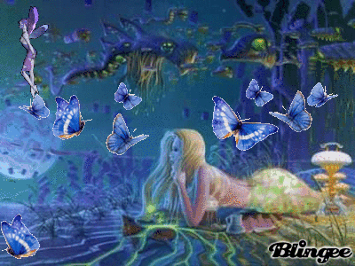
Texto, imágenes : Internet
Texto Imágenes : Internet
Diseño Helen
Más sitios interesantes:
Diseño: Helen

Slide 30



Accede a la sección que desees desde aquí:
Propia Creación
De la Red
Dedicatorias | Fechas Especiales | Graciosos
Historia y Arte | Lugares | Musicales
Naturaleza y Ciencias | Política | Reflexión
Religiosos | Románticos | Salud
Dedicatorias | Fechas Especiales | Graciosos
Historia y Arte | Lugares | Musicales
Naturaleza y Ciencias | Política | Reflexión
Religiosos | Románticos | Salud
Si deseas recibir pps periódicamente en tu correo electrónico subscríbete aquí:

